Slide 1
SISTEM BILANGAN & KODE

Slide 2
POKOK BAHASAN
6.1 DASAR DARI SISTEM BILANGAN
6.2 SISTEM BILANGAN DASAR SEPULUH (DESIMAL)
6.3 SISTEM BILANGAN DASAR DUA (SISTEM BINAIR)
6.4 SISTEM BILANGAN DASAR ENAM BELAS (SISTEM HEKSADESIMAL )
6.5 SISTEM BILANGAN DASAR DELAPAN (SISTEM OKTADESIMAL)
6.6 MACAM-MACAM KONVERSI
Konversi dari system desimal ke system binair
Konversi dari system binair ke system desimal
Konversi binair ke bilangan heksa desimal
Konversi bilangan heksadesimal ke bilangan binair
Konversi bilangan oktadesimal ke bilangan binair
Konversi bilangan desimal ke bilangan oktadesimal
Konversi bilangan heksadesimal ke bilangan oktadesimal
6.7 PENJUMLAHAN BILANGAN
a. Bilangan Binair
b. Bilangan Oktadesimal
c. Bilangan Heksadesimal
6.8 PENGURANGAN BILANGAN
6.9 KODE YANG MEWAKILI DATA

Slide 3
6.1 Dasar Sistem Bilangan
Bilangan ialah suatu jumlah dan suku-suku angka. Dimana tiap suku angka adalah merupakan hasil perkalian antara angka dengan hasil perpangkatan dan bilangan dasar, dimana pangkat ini sesuai dengan letak suku angka tersebut.

Slide 4
6.2 Sistem Dasar Bilangan Sepuluh (Desimal)
Yaitu sistem bilangan yang biasa kita pakai, dimana menggunakan kombinasi angka-angka dan not sampai dengan sembilan.
6.3 Sistem Bilangan Dasar Dua (Sistem Binair)
Mempunyai bilangan dasar (base) = 2, karena hanya mengenal 2 notasi yaitu 0 dan 1. Sistem bilangan dasar dua ini dibentuk dengan kombinasi dari dua notasi diatas.
Digunakan untuk perhitungan didalam komputer, karena komponen-komponen dasar komputer hanya dua keadaan saja yaitu hidup dan mati.

Slide 5
6.4 Sistem Dasar Bilangan Enam Belas (Sistem Heksadesimal)
Mempunyai bilangan dasar (base) = 16.
Kombinasi dari system bilangan heksadesimal ini dibentuk dari bilangan 0 sampai 9 dan abjad A sampai F.
6.5 Sistem Dasar Bilangan Delapan (Sistem Okatadesimal)
Mempunyai bilangan dasar (base) = 8.
Kombinasi dari system bilangan oktadesimal ini dibentuk dari bilangan 0 sampai 7.

Slide 6
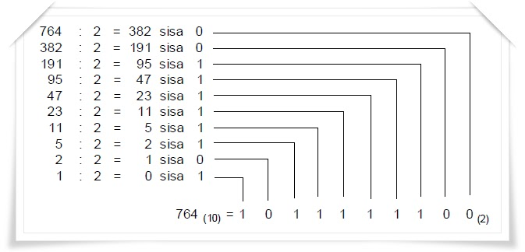
6.6 Macam-Macam Konversi
Konversi dari system desimal ke system binair
Bilangan Bulat

Slide 7
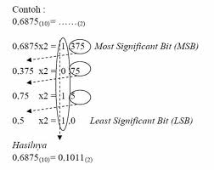
2. Bilangan Pecahan

Slide 8
b. Konversi dari system binair ke system desimal
1. Bilangan Bulat
Contoh :
(10111)₂ = ( ……………) ₁₀
1 0 1 1 1
x x x x x
2⁴ 2³ 2² 2¹ 2⁰
16 + 0 + 4 + 2 + 1 = (23)₁₀
2. Bilangan pecahan
Contoh :
( . 0 111) ₂ = ( ……………) ₁₀
.0 1 1 1
x x x x
2⁻¹ 2⁻² 2⁻³ 2⁻⁴
0 + ¼ + 1/8 + 1/16 = (0.4375)₁₀

Slide 9
c. Konversi binair ke bilangan heksa desimal
1. Bilangan bulat
( 1110110111011)₂ = ( ………….) ₁₆
0001 1101 1011 1011
1 D B B ➔ (1DBB)₁₆
2. Bilangan pecahan
(.1110110111011)₂ = (………….)₁₆
.1110 1101 1101 1000
E D D 8 ➔ (.EDD8)₁₆

Slide 10
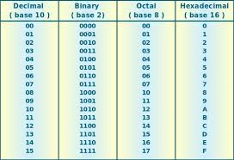
Tabel 6.1 Dasar bilangan Desimal, Heksadesimal dan Binair

Slide 11
d. Konversi bilangan heksadesimal ke bilangan binair
Contoh :
(ABC097)₁₆ = (………….) ₂
A B C 0 9 7
1010 1011 1100 0000 1001 0111
Hasilnya ➔ (101010111100000010010111)₂
e. Konversi bilangan oktadesimal ke bilangan binair
Contoh :
(732)₈ = (………)₂
7 3 2
111 011 010 ➔ (111011010)₂

Slide 12
f. Konversi bilangan desimal ke bilangan oktadesimal
g. Konversi bilangan heksadesimal ke bilangan oktadesimal

Slide 13
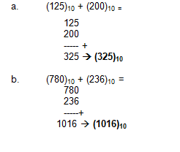
6.7 Penjumlahan Bilangan
Penjumlahan Bilangan Desimal

Slide 14
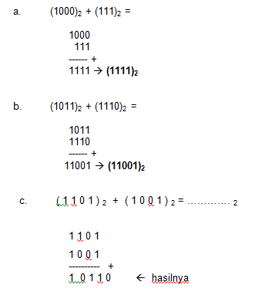
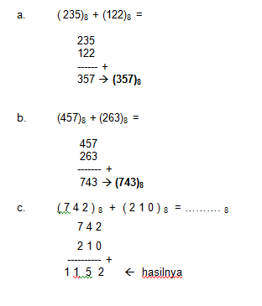
2. Penjumlahan Bilangan Binair
3. Penjumlahan Bilangan Okta Desimal

Slide 15
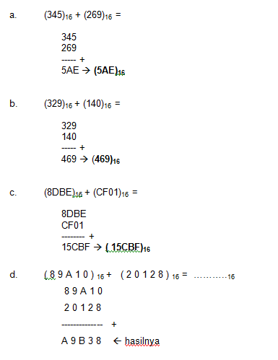
4. Penjumlahan Bilangan Heksa Desimal

Slide 16
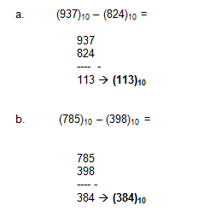
6.8 Pengurangan bilangan
1. Pengurangan Bilangan Desimal

Slide 17
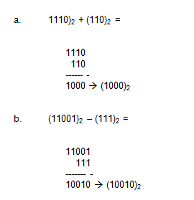
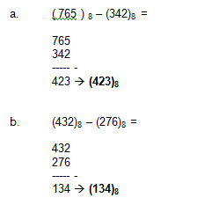
2. Pengurangan Bilangan Biner
3. Pengurangan Bilangan Okta Desimal

Slide 18
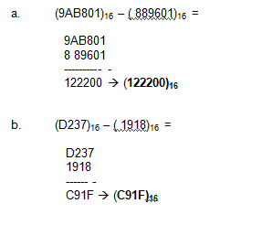
4. Pengurangan Bilangan Heksa Desimal

Slide 19
6.9 Kode yang mewakili data
Suatu komputer yang berbeda menggunakan kode biner untuk mewakili suatu karakter.
Komputer 1 byte untuk 4 bit menggunakan kode biner yang berbentuk kombinasi 4 bit yaitu BCD (Binary Coded Decimal).
Komputer yang menggunakan 1 byte untuk 6 bit, menggunakan kode biner dengan kombinasi 6 bit yaitu SBCDIC (Standard Binary Coded Decimal Interchange Code).
Komputer 1 byte untuk 8 bit menggunakan kode biner dengan kombinasi 8 bit yaitu EBCDIC (Extended Binary Coded Decimal Interchange Code) atau ASCII (American Standard Code for Information Interchange).

Slide 20
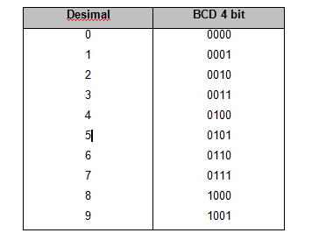
Binary code decimal
BCD merupakan kode biner yang digunakan hanya untuk mewakili nilai digit decimal saja, yaitu angka 0 sampai dengan 9. Menggunakan kombinasi 4-bit, sehingga hanya 10 kombinasi yang dipergunakan.

Slide 21
Sbcdic (standart binary coded decimal interchange code)
Merupakan kode biner yang dikembangkan dari BCD, BCD dianggap tanggung, karena masih ada 6 karakter kombinasi yang tidak dipergunakan, tetapi tidak dapat digunakan untuk mewakili karakter yang lain.
SBCDIC banyak digunakan pada komputer generasi kedua. SBCDIC menggunakan kombinasi 6-bit, sehingga lebih banyak kombinasi yang dihasilkan yaitu sebanyak 64 (2⁶ = 64) kombinasi kode adalah 10 kode untuk digit angka, 26 kode untuk huruf alphabetic dan sisanya karakter-karaker khusus yang dipilih. Posisi bit di SBCDIC dibagi menjadi 2 zone yaitu 2 bit pertama (diberi nama A dan B) disebut alpha bit position dan 4 bit berikutnya (diberi nama bit 8, bit 4 dan bit 1) disebut numeric bit position.

Slide 22
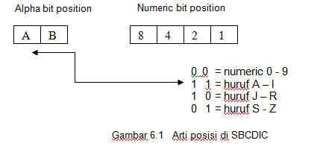
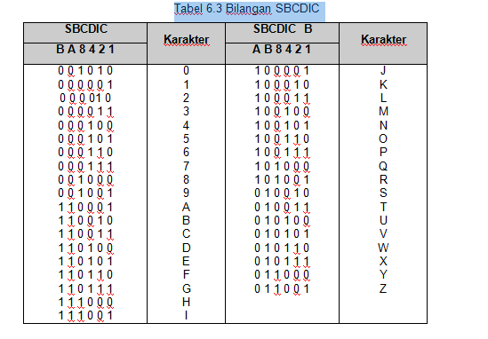

Slide 23
Ebcdic (extended binary coded decimal interchange code)
Dikenal juga dengan ASCII (American Standard Code for Information Interchange).
EBCDIC banyak digunakan pada computer generasi ketiga, seperti IBM S/360.
EBCDIC terdiri dari kombinasi 8-bit yang memungkinkan untuk mewakili karakter sebanyak 256 (2 ⁸ = 256) kombinasi karakter. Pada EBCDIC high-order bits atau 4-bit pertama disebut dengan zone bits dan low-order bits atau 4 bit kedua disebut dengan numeric bits.

Slide 24
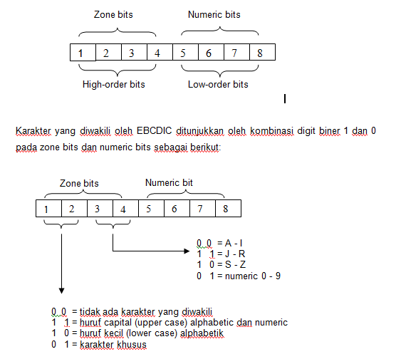

Slide 25
ASCII 7 BIT
ASCII singkatan dari American Standard Code for Information Interchange atau ada yang menyebut dengan American Standard Commintee on Information Interchange dikembangkan oleh ANSI (American National Standards Institute) untuk tujuan membuat kode biner yang standar.

Slide 26
Kode ASCII yang standar menggunakan kombinasi 7-bit, dengan kombinasi sebanyak 127 dari 128 (2⁷ = 128) kemungkinan kombinasi, yaitu:
26 buah huruf capital (upper case) dari A s/d Z
26 buah huruf kecil (lower case) dari a s/d z
digit decimal dari 0 s/d 9
34 karakter kontrol yang tidak dapat dicetak hanya digunakan untuk informasi status operasi computer
32 karakter khusus (special characters)
ASCII 7-bit banyak digunakan untuk komputer-komputer generasi sekarang, termasuk komputer mikro.

Slide 27
ASCII 8 BIT
ASCII 8-bit terdiri dari kombinasi 8-bit mulai banyak digunakan, karena lebih banyak memberikan kombinasi karakter. Dengan ASCII 8-bit, karakter-karakter graphic yang tidak dapat diwakili ASCII 7-bit, seperti ♥ ♦ ♣ ♠ α β ►◄ karakter dan sebagainya dapat diwakili. Komputer IBM PC menggunakan ASCII 8-bit.

Slide 28
TERIMA KASIH ☺

